Slide 1
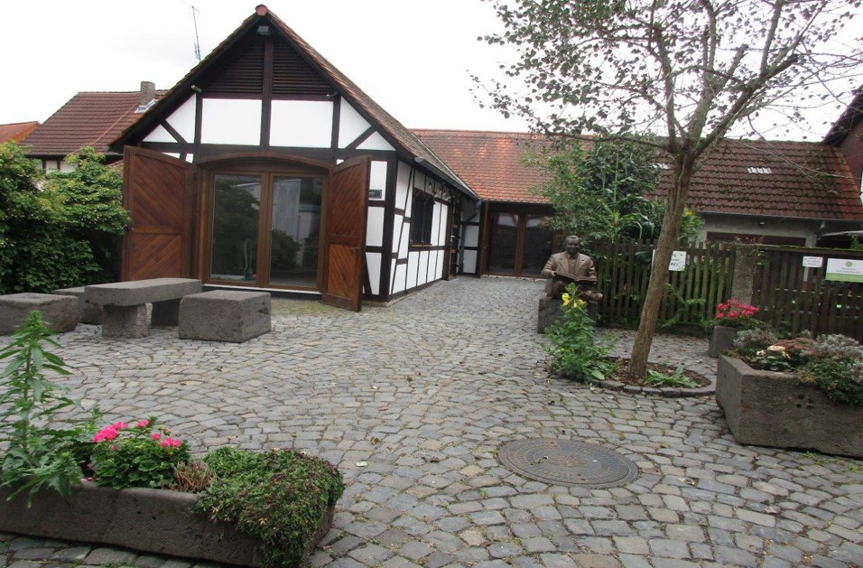
Einladung zur Eröffnung
3. Oktober 2021, ab 11:30 UHR
Endlich ist es geschafft!
Die Sanierungsarbeiten an der Remise bei dem Allendorfer Heimatmuseum sind abgeschlossen.
Der Bürgertreff „Allendorfer Altstadt“ wird eröffnet mit einem
Tag der offenen Tür am:
Sonntag, 3. Oktober 2021, ab 11:30 Uhr
Die Eröffnung beginnt mit einer Feierstunde.
Kalte und warme Speisen sowie Kaffee und Kuchen werden gereicht.
Wir laden herzlich ein.
Es grüßt Ihr
Heimat- und Verkehrsverein Allendorf (Lumda) e.V.
Telefon: 06407-5267 oder 0160-94939544 – heimatverein-Allendorf-lda@web.de

